Slide 1
تاكسي السيدات الآمن Women Safe Taxi
المبادرة الوطنية للمشروعات الخضراء الذكية
اعداد
د. ريهام ضاحي محمد توني
عضو وحدة مناهضة العنف ضد المرأة- جامعة المنيا

Slide 2
بيانات مقدم المشروع
الاسم: ريهام ضاحي محمد توني
Name: Reham Dahi Mohamed Touni
الوظيفة: دكتور جامعي- كلية السياحة والفنادق - عضو وحدة مناهضة العنف ضد المرأة – جامعة المنيا
Occupation: Assistant Professor- Faculty of Tourism and Hotels- Minia University
Profile
Dr. Reham received her Ph.D. degree in Hotel Management (Electronic Marketing) from Minia University and Florida State University (Joint Supervision Scholarship) in 2019. She worked as a research associate at the International Centre for Hospitality Research and Development (ICHRD), Dedman School of Hospitality, Florida State University, USA. She is the managing editor of Minia Journal of Tourism and Hospitality Research. She worked as the assistant manager of the Quality Assurance Unit at the Faculty of Tourism and Hotels, Minia University. She has been an active member with a long teaching experience (Up to 14 years) in hospitality management for undergraduate and postgraduate students—her extensive knowledge and expertise in marketing, human resource, economics, and Information Technology Applications in hospitality. Dr. Touni has published many peer-reviewed publications.

Slide 3
عن المشروع وفكرته
اسم المشروع: تاكسي السيدات الآمن
Project Name: Women Safe Taxi
فكرة المشروع:
يعتمد مشروع تاكسي السيدات الآمن على توفير سيارات تعمل بالطاقة الكهربائية وقائداتها من السيدات وركابها من السيدات والأطفال فقط وغير مسموح للرجال بقيادتها أو ركوبها. تاكسي السيدات الآمن يعمل بنظام النقل التشاركي الذكي بموجب اتفاق بين الشركة والقائدات لنقل الركاب تحت اسم الشركة التي تحصل على عمولة بسيطة من سعر الرحلة (15%). أما النقل الذكي يتحقق من خلال امكانية الركاب لطلب الخدمة عبر التطبيق الالكتروني للشركة. تم الاتفاق مع شركة الكس فور بروج (نهر) على البدء في تصميم الابليكيشن والذي سوف يكون متاح على متجر التطبيقات لنظامي الايفون والاندرويد. وكذلك امكانية طلب الخدمة من موقع محافظة المنيا على الرابط التالي:Portal.minya.gov.eg. وجميع السيارات يتم تزويدها بكاميرات مراقبة مرتبطة بالانترنت (Internet of Things).

Slide 4
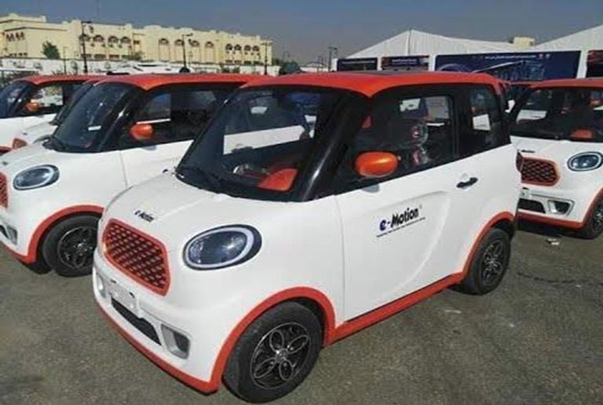
السيارات المستخدمة في المشروع
السيارة صغيرة الحجم (بديل التوكتوك)
النوع الأول سيارة كهربائية صغيرة تعمل كبديل للتوكتوك وسعرها في حدود 55 ألف الى 79 ألف جنيه مصري. وهذه السيارة تم طرحها في العديد من المدن المصرية من ضمن جهود الدولة للحفاظ على البيئة ومصادر الطاقة الغير متجددة والحد من مخاطر التلوث.

Slide 5
السيارات المستخدمة في المشروع
السيارة كبيرة الحجم
السيارة كبيرة الحجم ويتراوح سعرها من 350 الى 750 ألف جنيه مصري. ومن الجدير بالذكر أنه يوجد العديد من المبادرات لدعم صناعة السيارات الكهربائية في مصر من خلال شركة النصر لصناعة السيارات ووجود شركاء أجانب من الصين وكوريا الجنوبية.

Slide 6
الفئة المستفيدة من المشروع
يستهدف المشروع المرأة بشكل كامل وبنسبة 100%، حيث أن المشروع يعتمد على قائدات السيارات (الكابتن) من السيدات والفتيات فقط ولا يسمح للرجال بقيادة أو استخدام السيارات على الاطلاق. ومما لا شك فيه أن المشروع يدعم مبدأ التمكين الاقتصادي للمرأة خاصة المرأة المعيلة من المطلقات والأرامل و ذوات الإعاقة منهن بما يضمن لهن مصدر دخل ثابت وحياة كريمة.
يلتزم المشروع كذلك بأن يكون جميع القائمات على إدارة المشروع من العنصر النسائي سواء مكاتب التشغيل المختلفة بالمحافظة ومراكزها، إدارة الحسابات، إدارة الجانب التكنولوجي، خدمة العملاء والشكاوى، وإدارة مراكز الصيانة وغيرها من الإدارات الفرعية الآخرى.
يقدم المشروع أيضا برنامج متكامل لمساعدة المرأة على تعلم قيادة السيارات وكذلك استخراج رخصة القيادة من الإدارة العامة للمرور.
يهدف المشروع الى توفير وسيلة مواصلات آمنة ومريحة للسيدات بعيدا عن مشكلات التحرش والازدحام مما يشعرهن بأنهن جزء مهم في المجتمع تسعى الدولة لحمايته وتقديم الخدمات المناسبة له بما يتناسب مع ظروفهن.
يرسخ مبدأ مشاركة المرأة بقطاعات الأعمال المختلفة ويبرز أهمية دورها في قيادة سيارات التاكسي.

Slide 7
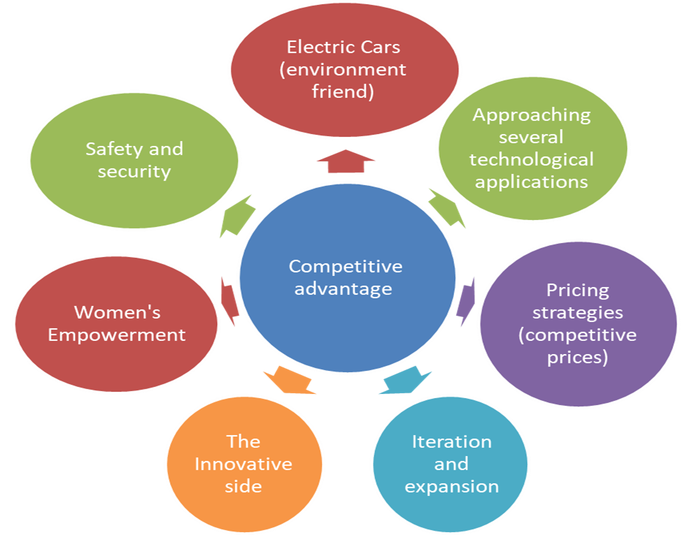
المميزات التنافسية للمشروع
التمكين الاقتصادي للمرأة
الأمن والأمان
الحفاظ على البيئة
استخدام التطبيقات التكنولوجية المختلفة
سياسات التسعير(الأسعار التنافسية)
التكرار والتوسع
الجانب الابتكاري للمشروع

Slide 8
أثر المشروع وتطبيقاته
الأثر الاقتصادي
توفير 1650 فرصة عمل بمستوى دخل متوسط.
توفر السيارة دخل يومي للكابتن يمثل 476 جنيه (12,376شهريا) والشركة تحقق دخل 76 جنيه من السيارة الواحدة يوميا (1,976 شهريا).
الأثر البيئي
توفير كمية من الوقود تقدر بـأكثر من 2 مليون لتر وقود في أول ثلاث سنوات.
الى جانب تقليل انبعاثات أول اكسيد الكربون سنويا و غيرها من الاكاسيد الضارة.
الأثر الاجتماعي
توفير بيئة تنقل آمنة ومريحة للمرأة التي تخشى من ركوب سيارات الأجرة التي يقودها ويشاركها في استخدامها الرجال. سيؤدي المشروع بدون شك إلى الحد من ظاهرة التحرش داخل الموصلات العامة وحماية السيدات من التعرض لأي حوادث.

Slide 9
ما تم تنفيذه من المشروع والخطط المستقبلية
ما تم تنفيذه:
بروتوكول التعاون مع البنك
التطبيق الالكتروني والموقع الالكتروني
دراسة الجدوى (الدراسة التسويقية والفنية والمالية)
مقترح المشروع يوضح كافة جوانب المشروع بما في ذلك المعايير الخمسة
الخطط المستقبلية:
وضع خطة الاستدامة
الاستدامة المالية و الاستدامة البيئية والاستدامة الاجتماعية والاستدامة التنظيمية

Slide 10
شكراً

